Slide 1







ESTILOS DE VIDA SALUDABLES
ALIMENTACIÓN SANA. DEPORTE. NO CIGARRILLO.
NO ALCOHOL. VIDA SEXUAL SANA. NO STRESS

Slide 2
MAMA O SENO FEMENINO
ANATOMÍA MAMARIA

Slide 3
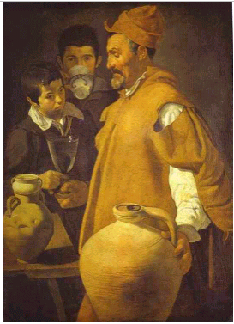
EL AGUADOR DE SEVILLA DIEGO VELÁSQUEZ

Slide 4

LA VIOLENCIA DOMÉSTICA
MI MARIDO ME PEGA LO NORMAL

Slide 5
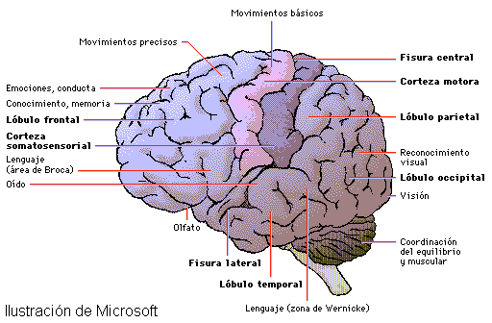
CORTEZA CEREBRAL Y SUS FUNCIONES

Slide 6
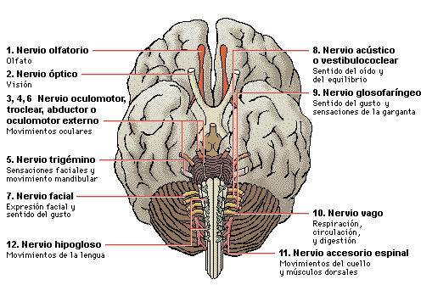
NERVIOS CRANEALES
ANATOMIA

Slide 7
PARES O NERVIOS CRANEALES
ANATOMIA
LA MAYORÍA DE LOS NERVIOS MAYORES EMERGEN DE LA ESPINA DORSAL.
PERO NO ASÍ LOS 12 PARES DE NERVIOS CRANEALES ESTOS LO HACEN DIRECTAMENTE DESDE EL ENCÉFALO.
TODOS TRANSMITEN INFORMACIÓN MOTORA O SENSORIAL (O AMBAS).
SIN EMBARGO, EL DÉCIMO PAR, EL NERVIO VAGO, SE RELACIONA CON FUNCIONES VISCERALES COMO EL RITMO CARDIACO, LA VASOCONSTRICCIÓN Y LA CONTRACCIÓN DE LOS MÚSCULOS LISOS QUE SE ENCUENTRAN EN LAS PAREDES DE LA TRÁQUEA, DEL ESTÓMAGO Y DEL INTESTINO.

Slide 8
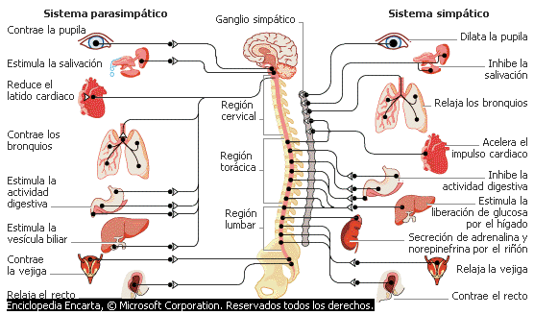
SISTEMA NERVIOSO AUTONOMO
SIMPATICO vs PARASIMPATICO

Slide 9
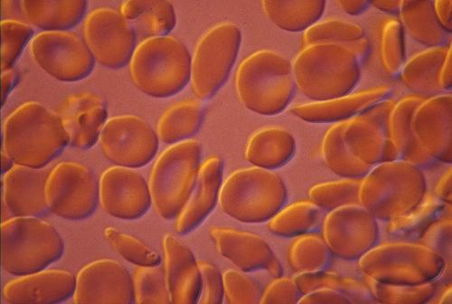
HEMOGLOBINA S
ANEMIA DE CÉLULAS FALCIFORMES (DREPANOCÍTICA).
EN ESTA ENFERMEDAD, LA ESTRUCTURA DE LA PROTEÍNA SANGUÍNEA TRANSPORTADORA DE OXÍGENO ESTÁ MUY ALTERADA, LA ESTRUCTURA DE LOS HEMATÍES ADQUIRE UNA FORMA DE SEMILUNA.

Slide 10

GLOBALIZACIÓN
LA GLOBALIZACIÓN DE LA ECONOMÍA ACENTUADA EN LOS ÚLTIMOS AÑOS, JUNTO AL DESARROLLO DE NUEVAS TECNOLOGÍAS DE INFORMATICA Y TELECOMUNICACIONES, ORIGINA CAMBIOS EN LA SOCIEDAD, COMPARABLES A LOS PRODUCIDOS DURANTE LA REVOLUCIÓN INDUSTRIAL.

Slide 11
GLOBALIZACIÓN
LA TENDENCIA HACIA LA GLOBALIZACIÓN SE MANIFIESTA EN (1):
EL AUMENTO DEL COMERCIO INTERNACIONAL.
LA LIBRE CIRCULACIÓN DE BIENES, DE SERVICIOS Y DE CAPITALES.
LA CRECIENTE IMPORTANCIA DE LAS INVERSIONES EXTRANJERAS.

Slide 12
GLOBALIZACIÓN
LA TENDENCIA HACIA LA GLOBALIZACIÓN SE MANIFIESTA EN (2):
EN LA INTERCONEXIÓN DE LOS MERCADOS FINANCIEROS;
EN EL PAPEL PREPONDERANTE QUE ASUMEN LAS EMPRESAS MULTINACIONALES EN EL CONJUNTO DE LA ECONOMÍA MUNDIAL.

Slide 13
GLOBALIZACIÓN
LA REVOLUCIÓN INDUSTRIAL DESTRUYÓ EL ANTIGUO ORDEN DE LA SOCIEDAD AGRARIA.
LA GLOBALIZACIÓN DE LA ECONOMÍA, Y LAS NUEVAS TECNOLOGÍAS, ESTÁN CREANDO UNA NUEVA DIVISIÓN GLOBAL DEL TRABAJO, CON IMPORTANTES CONSECUENCIAS PARA LA SUERTE DE LAS NACIONES Y DE LOS INDIVIDUOS.

Slide 14
GLOBALIZACIÓN
LA ECONOMÍA GLOBAL SE CARACTERIZA POR MERCADOS FINANCIEROS DE 24 HORAS AL DÍA.
POR ENORMES TRANSFERENCIAS INTERNACIONALES DE CAPITAL REALIZADAS EN SEGUNDOS.
POR LA COMPETENCIA ABIERTA ENTRE LAS EMPRESAS DE MUCHOS PAÍSES QUE RECORREN EL MUNDO EN BUSCA DE CAPITAL, RECURSOS HUMANOS, TECNOLOGÍA, MATERIAS PRIMAS Y MERCADOS.

Slide 15


GLOBALIZACIÓN
PERO ESTA NUEVA REVOLUCIÓN TECNOLÓGICA Y ECONÓMICA PRIVILEGIA A AQUELLOS QUE DISPONEN DE LAS HABILIDADES Y APTITUDES APROPIADAS PARA ADAPTARSE A LA NUEVA SITUACIÓN, Y PENALIZA A LOS QUE CARECEN DE ELLAS.
vs

Slide 16


GLOBALIZACIÓN
LA GLOBALIZACIÓN AMENAZA ASÍ CON AMPLIAR LAS DIFERENCIAS ENTRE RICOS Y POBRES; CON EL RIESGO DE QUE UN MUNDO SOFISTICADO, Y CADA VEZ MAS PRÓSPERO, COEXISTA CON UN MUNDO CADA VEZ MÁS MARGINALIZADO Y EXCLUIDO.
vs

Slide 17


GLOBALIZACIÓN
EL AUMENTO EN AMÉRICA LATINA, DEL EMPLEO DE BAJA CALIDAD EN EL SECTOR INFORMAL URBANO - QUE CONTRASTA CON EL EMPLEO, DE ALTA REMUNERACIÓN, EN EL SECTOR MODERNO, REPRESENTA OTRA FORMA DE INEQUIDAD SOCIAL.
vs

Slide 18

GLOBALIZACIÓN
POR CADA 100 NUEVOS EMPLEOS NO AGRÍCOLAS CREADOS DURANTE 1990-1994, EN AMÉRICA LATINA, 84 CORRESPONDIERON AL SECTOR INFORMAL URBANO (OIT, 1995E).

Slide 19
LOS PROCESOS DE INTEGRACIÓN ECONÓMICA EN AMÉRICA LATINA
AL IGUAL QUE EN OTRAS REGIONES DEL MUNDO, EN A./L. LA LIBERALIZACIÓN DE MERCADOS ES ELEMENTO CENTRAL DE LA ESTRATEGIA DE DESARROLLO; QUE REEMPLAZA AL PROTECCIONISMO QUE CARACTERIZÓ A LA REGIÓN DURANTE LOS ANTERIORES 50 AÑOS.

Slide 20
LOS PROCESOS DE INTEGRACIÓN ECONÓMICA EN AMÉRICA LATINA
EN EL MARCO DE LA LIBERALIZACIÓN DE LOS MERCADOS NACIONALES, LOS PAÍSES DE LA REGIÓN DECIDIERON, REFORZAR Y FORTALECER LOS ESQUEMAS DE INTEGRACIÓN EXISTENTES E INCORPORARSE A NUEVOS ESQUEMAS DE INTEGRACIÓN SUBREGIONAL, O ACUERDOS BILATERALES DE COMPLEMENTACIÓN ECONÓMICA, COMO UNA MANERA DE PROFUNDIZAR Y DINAMIZAR SU ORIENTACIÓN EXPORTADORA.

Slide 21
LOS PROCESOS DE INTEGRACIÓN ECONÓMICA EN AMÉRICA LATINA
CRONOLÓGICAMENTE EL PRIMER PASO HACIA LA INTEGRACIÓN MULTILATERAL DE LA REGIÓN LO CONSTITUYE EL TRATADO GENERAL DE INTEGRACIÓN ECONÓMICA DE AMÉRICA CENTRAL, FIRMADO EN 1960 POR COSTA RICA, EL SALVADOR, GUATEMALA, HONDURAS Y NICARAGUA. EN 1993 ESTE TRATADO SE TRANSFORMA EN EL MERCADO COMÚN CENTROAMERICANO, AL QUE SE INCORPORARÁ PANAMÁ.

Slide 22
LOS PROCESOS DE INTEGRACIÓN ECONÓMICA EN AMÉRICA LATINA
EN 1962 SE CREA LA ASOCIACIÓN LATINOAMERICANA DE LIBRE COMERCIO (ALALC), INTEGRADA POR LOS 11 PAÍSES DE AMÉRICA DEL SUR. SU OBJETIVO PRINCIPAL ES EL ESTABLECIMIENTO DE UN MERCADO COMÚN LATINOAMERICANO. ESTA ASOCIACIÓN SE REESTRUCTURA EN AGOSTO DE 1980, Y DA LUGAR A LA ASOCIACIÓN LATINOAMERICANA DE INTEGRACIÓN (ALADI) QUE CUENTA CON LOS MISMOS MIEMBROS QUE SU ANTECESORA, PERO QUE ADOPTA UNOS OBJETIVOS MÁS MODESTOS.

Slide 23
LOS PROCESOS DE INTEGRACIÓN ECONÓMICA EN AMÉRICA LATINA
Un proceso semejante al anterior se produce en los países del Caribe al crearse, en 1966, la Asociación de Libre Comercio del Caribe (CARIFTA); que en 1973 da lugar al Mercado Común del Caribe (CARICOM), con el objetivo de convertir la zona de libre comercio en un mercado común subregional.

Slide 24
LOS PROCESOS DE INTEGRACIÓN ECONÓMICA EN AMÉRICA LATINA
El Pacto Andino de integración económica, firmado en 1969 por los gobiernos de Bolivia, Chile, Ecuador, Perú y Venezuela. En 1973 se adhiere Colombia y en 1975 se retira Chile. Recientemente, en la VIII reunión de su Consejo Presidencial, del 10.03.96, se decidió dar paso a la Comunidad Andina, la cual apunta hacia la integración no sólo económica y comercial sino también política de los países miembros, a los que se unirá Panamá.

Slide 25
LOS PROCESOS DE INTEGRACIÓN ECONÓMICA EN AMÉRICA LATINA
El 1º de enero de 1994 entra en vigor el Tratado de Libre Comercio de América del Norte (TLCAN) entre Canadá, EE.UU. y México, cuyo propósito es promover el empleo y el crecimiento económico, mediante la expansión del comercio y de las oportunidades de inversión.

Slide 26
LOS PROCESOS DE INTEGRACIÓN ECONÓMICA EN AMÉRICA LATINA
El Mercado Común del Sur (MERCOSUR), por su parte, se constituye en 1991 con la firma del Tratado de Asunción por Argentina, Brasil, Paraguay y Uruguay. Su propósito es construir un mercado común, es decir, un espacio para la libre circulación de bienes, servicios y factores de producción, a través de la eliminación de derechos aduaneros y barreras no arancelarias, y del establecimiento de una política comercial común respecto a terceros países.

Slide 27
LOS PROCESOS DE INTEGRACIÓN ECONÓMICA EN AMÉRICA LATINA
acuerdos bilaterales, e incluso en 1994 ha surgido un acuerdo de carácter trilateral: el Grupo de los tres (G-3), integrado por Colombia, Venezuela y México.

